Slide 1

出缺勤系統說明
張靜涵 2017.10.10

Slide 2
綱要
登入
首頁
請假
取消請假
簽核
請假報表
更改密碼

Slide 3
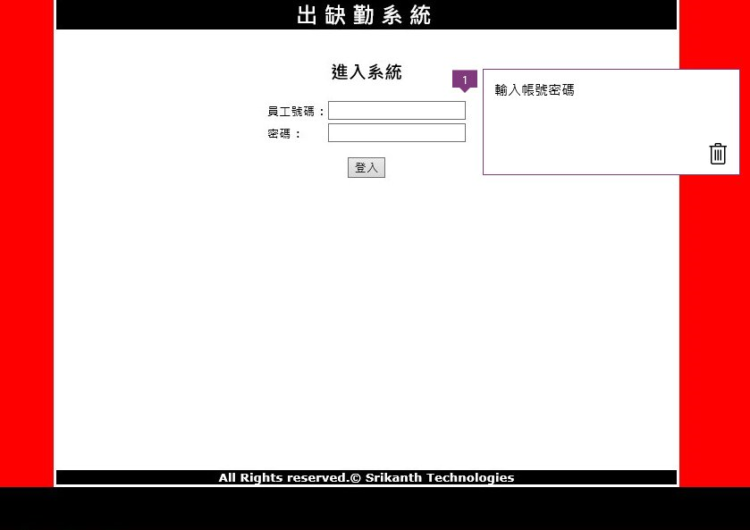
登入

Slide 4
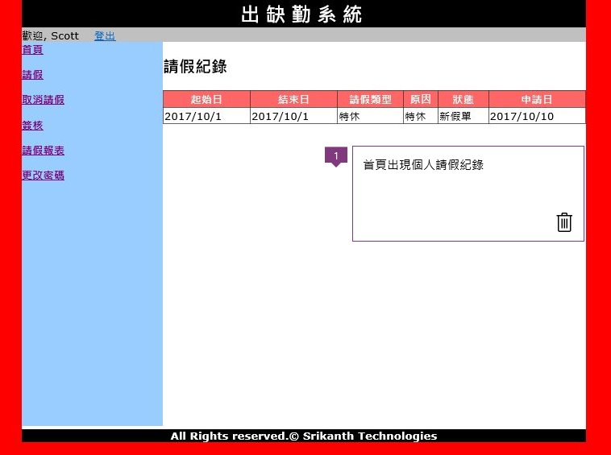
首頁

Slide 5
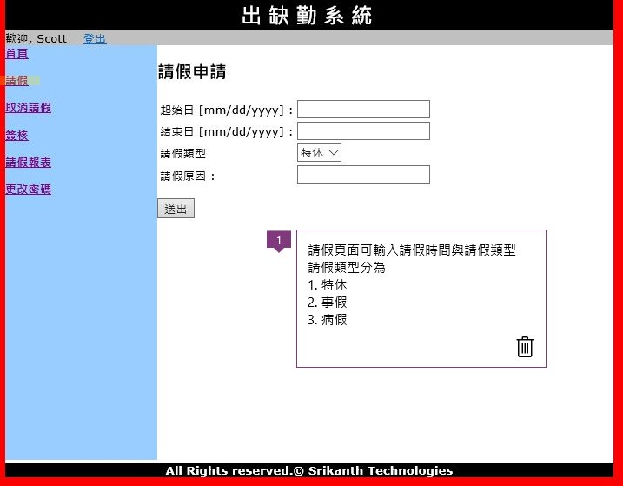
請假

Slide 6
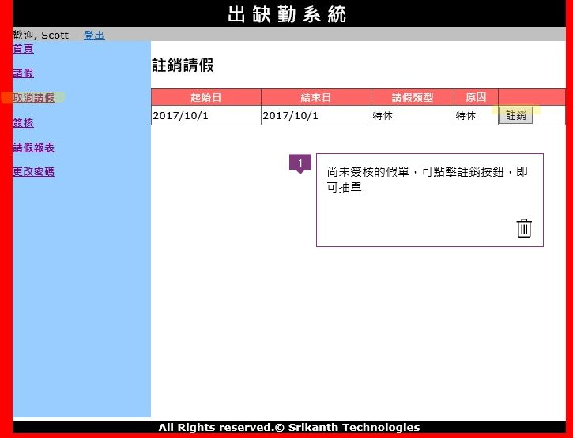
取消請假

Slide 7
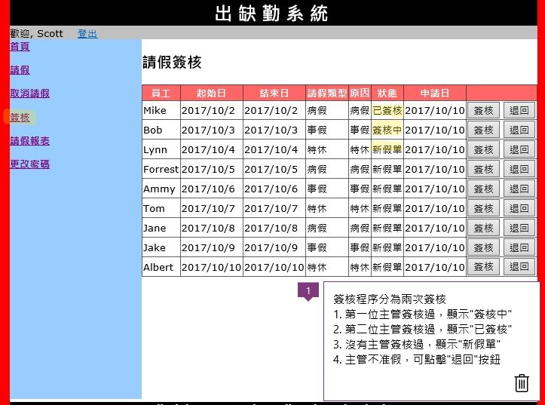
簽核1

Slide 8
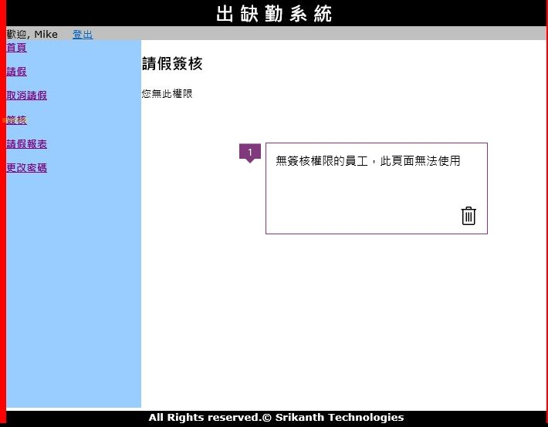
簽核2

Slide 9
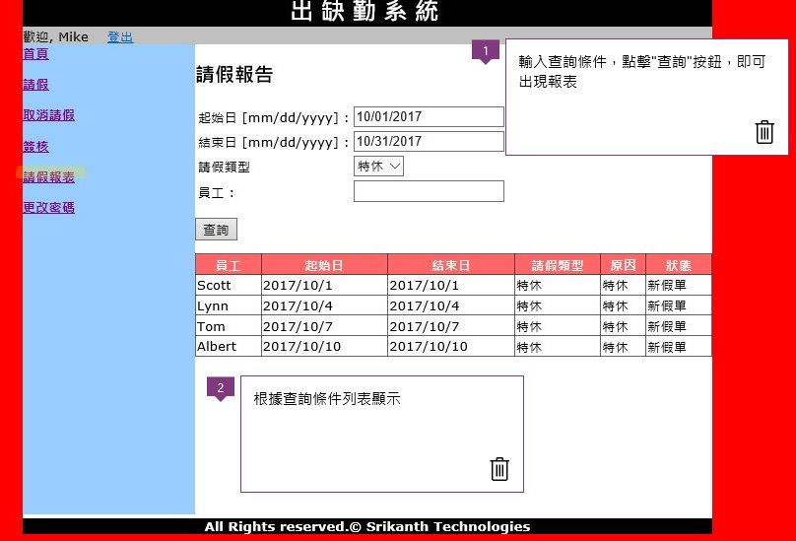
請假報表1

Slide 10
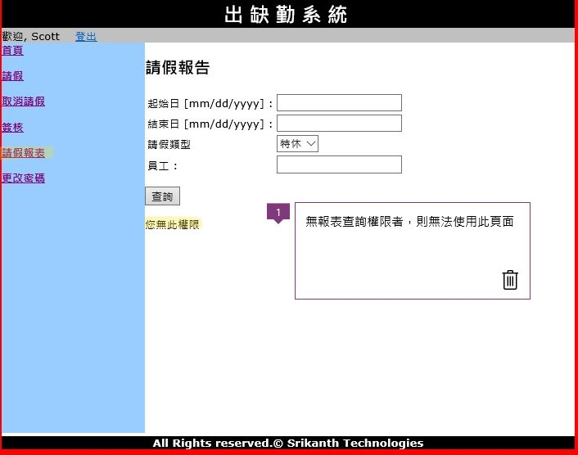
請假報表2

Slide 11
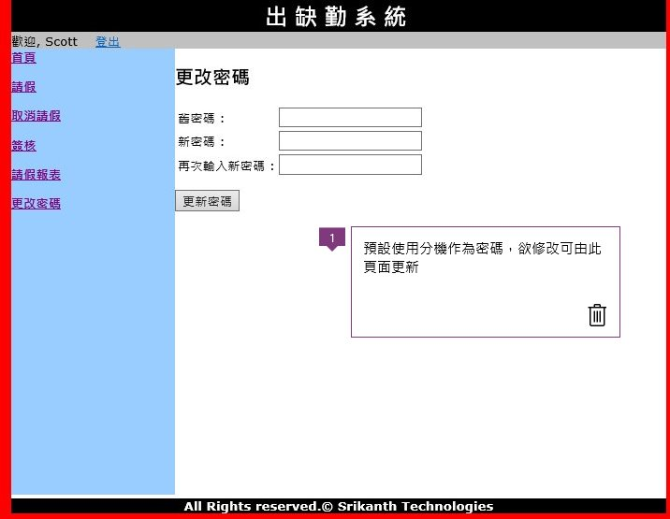
更改密碼

Slide 12
謝謝

